Slide 1
OCTA的技术优势和瓶颈

Slide 2
传统的视网膜影像方法
传统视网膜影像方法：
方法荧光素眼底血管造影(FFA) 吲哚青绿血管造影(ICGA)
原理：
通过外源性造影剂静脉注射，观察造影剂流经眼底血管的动态过程，以判断血管的形态及功能

Slide 3
OCTA的优势(1)
在外源性造影剂对受检者的影响上：
传统的眼底血管造影方法需要对受检者注射造影剂，在临床表现中，4.82%的受检者对造影剂表现出不同程度的不良反应，重度反应者死亡。
与传统的眼底血管造影方法不同，OCTA不需要造影剂即可成像，所以避免了有创检查和造影剂对受检者带来的不良反应

Slide 4
OCTA的优势(2)
在成像的效率上：
传统的眼底血管造影方法动态观察视网膜血管病变拍摄时长可达10~30min，耗时较久。
OCTA成像时间快，仅需5~6s，检查方便快捷，有助于提高随访频率，密切动态观察病灶变化。

Slide 5
OCTA的优势(3)
在成像的维度上：
传统的眼底血管造影方法呈现的视网膜图像为各个层次堆叠的二维图像，无法确认病变发生的层次。
OCTA呈现的视网膜三维图像，分层显示血流信息，准确定位病变的位置。

Slide 6
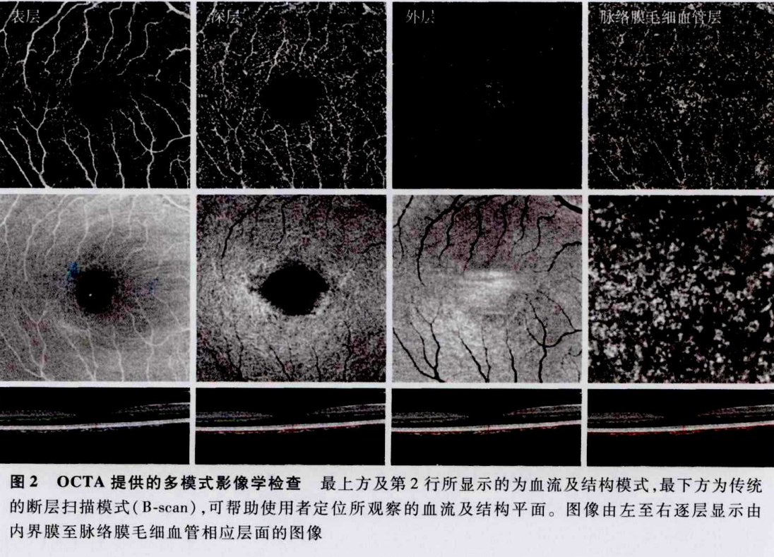
OCTA的优势(3)

Slide 7
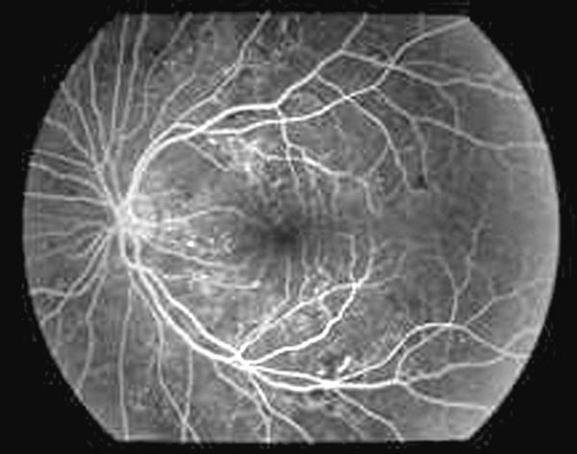
OCTA的优势(3)
FFA眼底造影成像(图片来自网络)

Slide 8
OCTA的优势(4)
在造影剂对图像的影响上：
传统的眼底血管造影方法在大量造影剂发生渗漏时会妨碍病变观察。造影剂在体内的循环速度较快，随着时间延长，背景荧光增强后对毛细血管细节分辨更加困难。
OCTA因为没有造影剂的影响，所呈图像避免了造影剂渗漏对视网膜病变观察的干扰。

Slide 9
OCTA的优势(5)
另外，OCTA提供了病变的定性和定量评估，OCTA的成像是由血流的像素点构成的，因此OCTA除了能观察血流形态及结构和走行，还能实现血流的定量测量。相较于传统的血管造影成像技术，OCTA的血流量化评估功能对于眼底血流的判断、疾病血流的变化以及临床上疾病的随诊提供了客观指标。

Slide 10
OCTA的劣势(1)
由于没有注射造影剂，无法显示传统血管造影技术显示的荧光素渗透、积存和着染等血管屏障功能异常的征象，无法判断病灶活动性。

Slide 11
OCTA的劣势(2)
成像范围较小，对于视网膜周边部的血管异常尚无法呈现是其主要的不足之处。

Slide 12
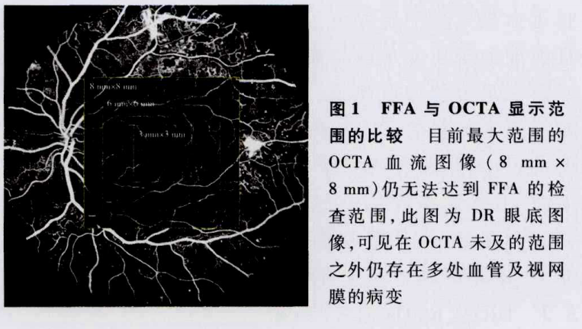
OCTA的劣势(2)
下图的“目前”取2017年

Slide 13
参考文献
1.魏文斌，曾司彦。《重视光相干断层扫描血流成像的临床应用及其图像的判读》2017年,中华实验眼科杂志，35(10),865-870.
2.王敏。《利用光相干断层扫描血管成像技术优势，提升视网膜脉络膜血管疾病认知水平》2016年，中华眼底病杂志，32(4),353-356

